Slide 1
星間塵氷表面での重水素濃縮反応機構の理論研究
Bグループゼミ
横浜市立大学 立川研究室 4年 RUAN MINGYANG

Slide 2
目的
・DFT法を使い以下の汎関数および基底関数の組み合わせから最適な組み合わせを見出す
汎関数
基底関数
B3LYP
O3LYP
X3LYP
CAM-B3LYP
PBE1PBE
HSEH1PBE
mPW1PW91
mPW1LYP
mPW1PBE
mPW3PBE
APFD
BHandHLYP
BHandH
6-31G
6-31G(d,p)
6-31G(2d,2p)
6-31++G
6-31++G(d,p)
6-31++G(2d,2p)
6-311G
6-311G(d,p)
6-311G(2d,2p)
6-311++G
6-311++G(d,p)
6-311++G(2d,2p)

Slide 3
実験結果
・活性化エネルギー値が文献[1](4.1kcal/mol)に比較的に近い汎関数と基底関数の組み合わせ
組み合わせ
活性化エネルギー
(kcal/mol)
BHandHLYP_6-311++G
2.01
BHandHLYP_6-311G
2.00
BHandHLYP_6-31++G(d,p)
1.97
BHandHLYP_6-311++G(d,p)
1.93
BHandHLYP_6-311G(d,p)
1.93
[1] David E.Woon J.Chem.Phys.,105(22) L9921 (1996)

Slide 4
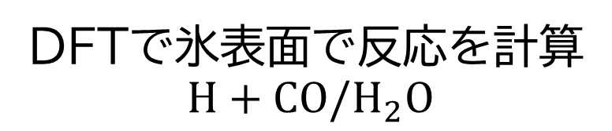
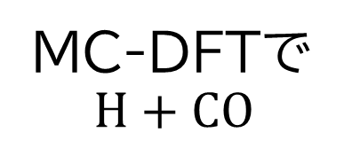
6 今後の予定
最適な汎関数と基底の組み合わせを調べる
DFTで活性エネルギーを計算する
MC-DFTで
$$H+CO$$
DFTで氷表面で反応を計算
$$H+CO/H_{2}O$$
CPLB法での計算

